Slide 1


Slide 2

شركة بن زومة للتقنية
Binzomah Tech
Binzomah Tech is a member of Binzomah Group of companies and is considered the technology arm of the group. Binzomah Tech was purposely established to work in the modern technology sector and to realize the kingdom of Saudi Arabia’s vision of continuous development utilizing the highest technology and renewable energy standards.
هي إحدى شركات مجموعة بن زومة وتعتبر الذراع التقني للمجموعة ، و قد أنشأت خصيصاً للعمل في مجالات التقنيات الحديثة وذلك استجابة لرؤية المملكة العربية السعودية للتطوير المستمر والبناء على أعلى المستويات من التقنية.
هـدفـنـا
Our Goal
Today Binzomah Tech has a highly trained, qualified and hardworking team. This team is trained to support full system integration, and achieve a high success for projects of all sizes (small, medium and large), and in several sectors ( governmental, public and private). Binzomah Tech solutions cover information and communication technology, security engineering solution low current systems.
فريق عمل احترافي متكامل وعلى درجة عالية من المسؤولية والكفاءة ويعمل بجد من أجل توفير الحلول التقنية التي تدعم تكامل الأنظمة لضمان نجاح المشاريع على اختلاف مستوياتها الصغيرة والمتوسطة والكبيرة وتنوع قطاعاتها الحكومية ، العامة والخاصة و في مجالات حلول تقنية المعلومات والاتصالات ، حلول الهندسة الأمنية ، أنظمة التيار المنخفض ، الهندسة الكهربائية والميكانيكية و تجهيزات البنية التحتية.

Slide 3
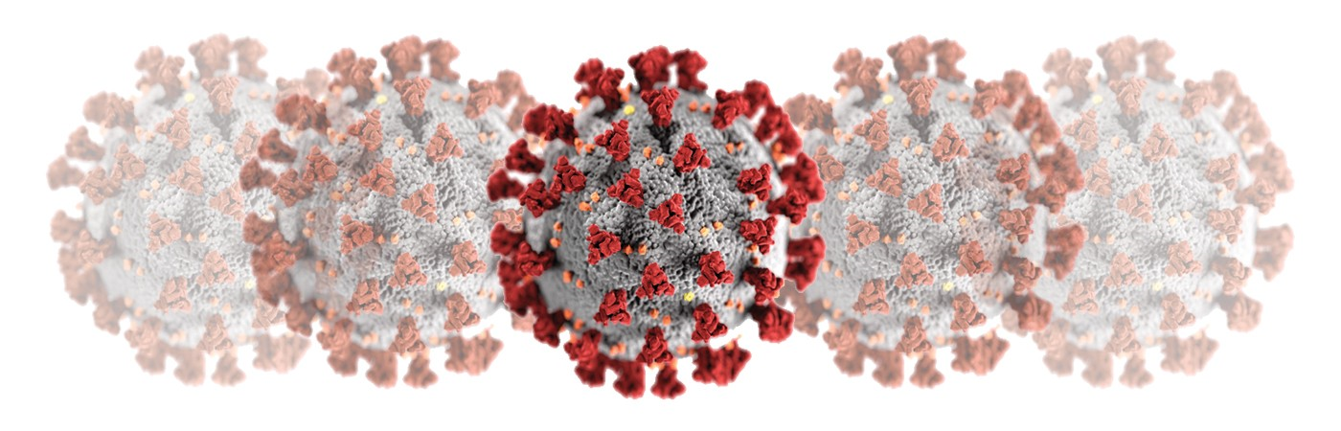
الحلول للكشف عن وباء كورونا ( ( COVID -19
Solutions to detect the viruscorona ( COVID – 19 )

Slide 4
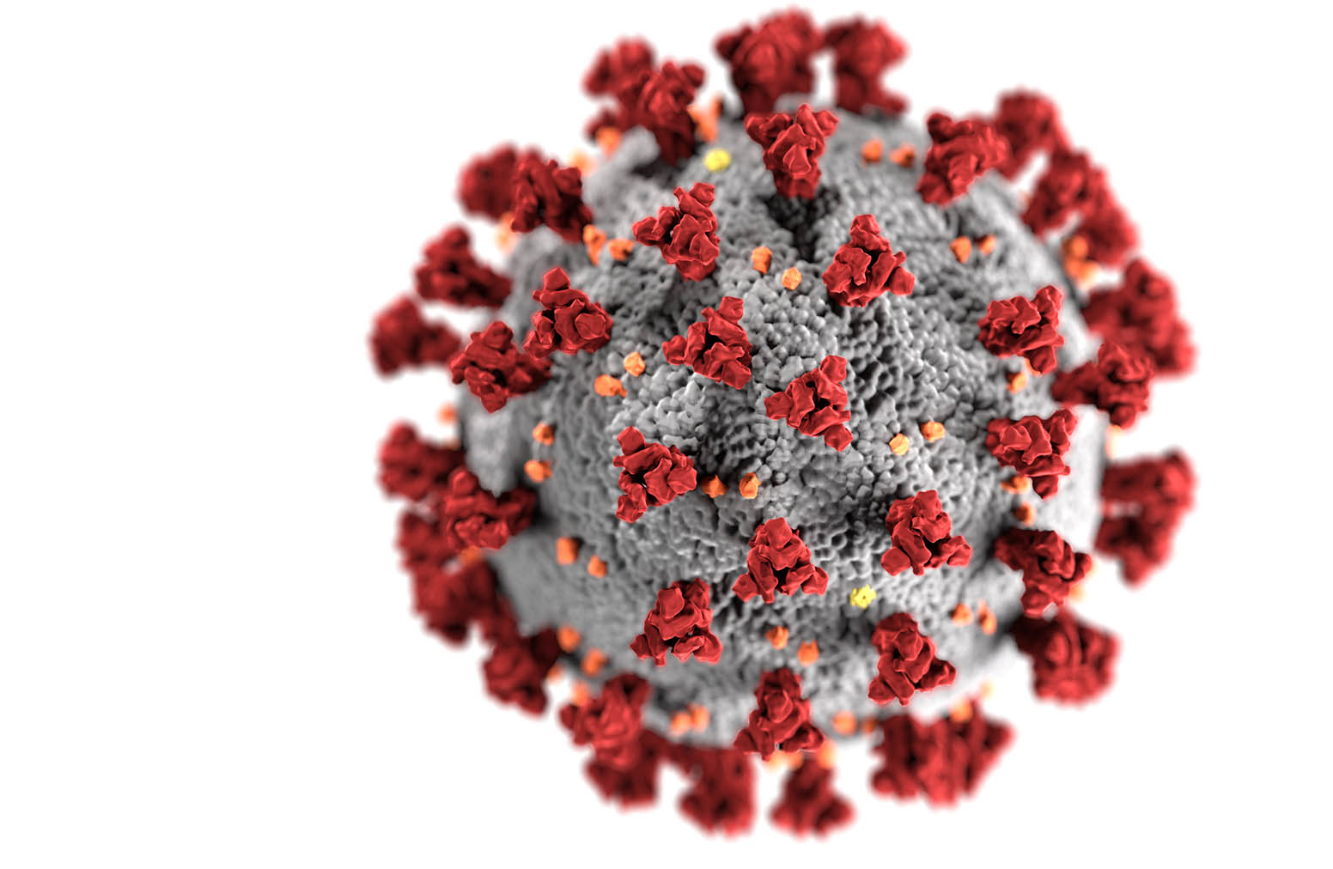
نظرا لما تم تدوله مأخرا في ما يتعلق بتفشي وباء الكورونا و المعروف بمسمى ( ( COVID – 19 فقد تبين للباحثبن أنه هناك من عوارض المرض إرتفاع في درجة حرارة الجسم و بذلك شركة بن زومة للتقنية تقترح في هذا الأمر محتوى تقني يظهر هذه العوارض تقنيا على المصابين حيتى يتم إكتشافهم داخل المنشأت

Slide 5
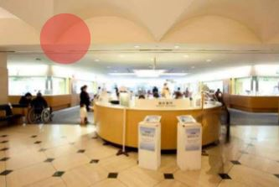
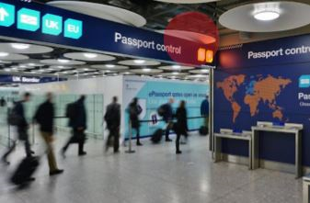
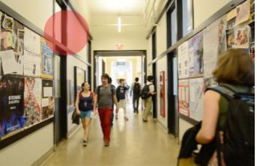
المنشأت المعرضة لتفشي الوباء :
المستشفيات
المطارات
المكاتب

Slide 6
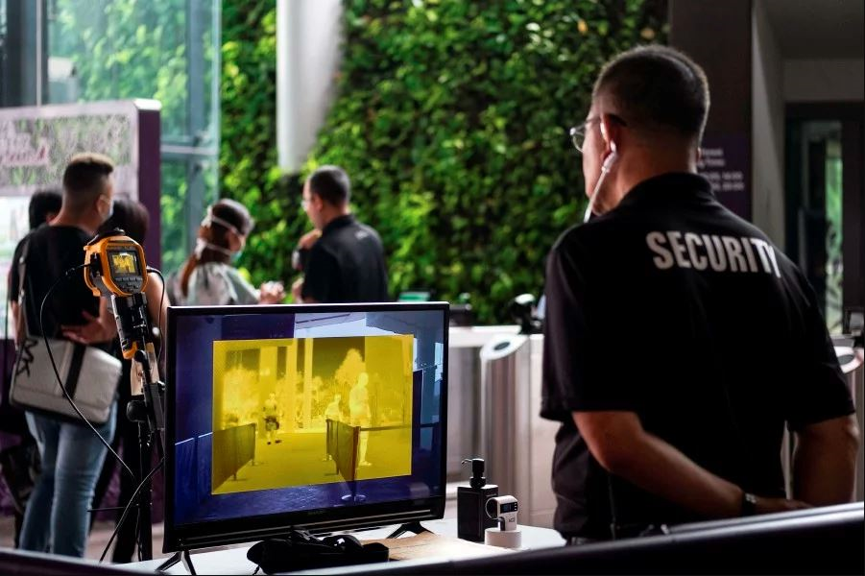
الأهداف الرئيسية لوجود التقنية المقترحة:
أهداف التقنية :
إكتشاف الحالات المصابة بالمرض أثناء تواجدهم بداخل المنشأة
عزل الحالات المصابة بالمرض عن المجموعة لتفادي تفشي المرض داخل المنشأة
إمكانية حصر و معرفة الحالات المصابة بشكل سريع و بسيط و عن بعد
الحفاظ على سلامة المتواجدين بداخل المنشأة

Slide 7
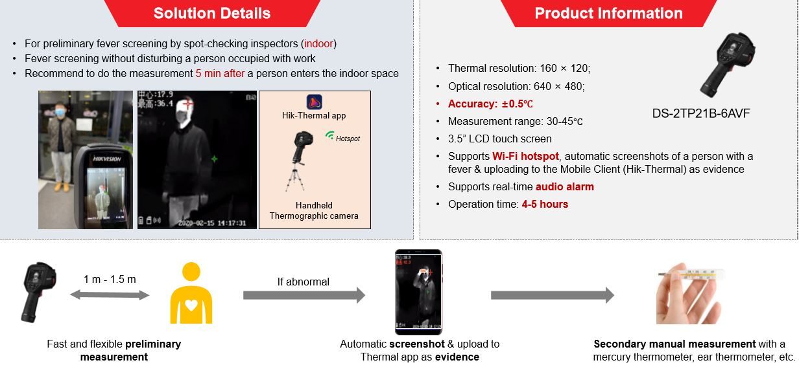
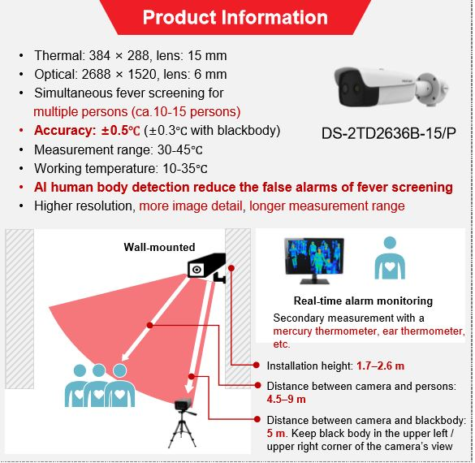
تقنية الكاميرات الحرارية لقراءة الجسم المصاب :
أول خطوط رصد الكشف عن الوباء هوا الكاميرات الحرارية الخاصة بالكشف و رصد درجات الحرارة لجسم الإنسان و عليه يتم الكشف عن المصابين و حصرهم و التبليغ الجهات المسؤولة عنهم لوقف تفشي الوباء داخل و خارج المنشأة

Slide 8
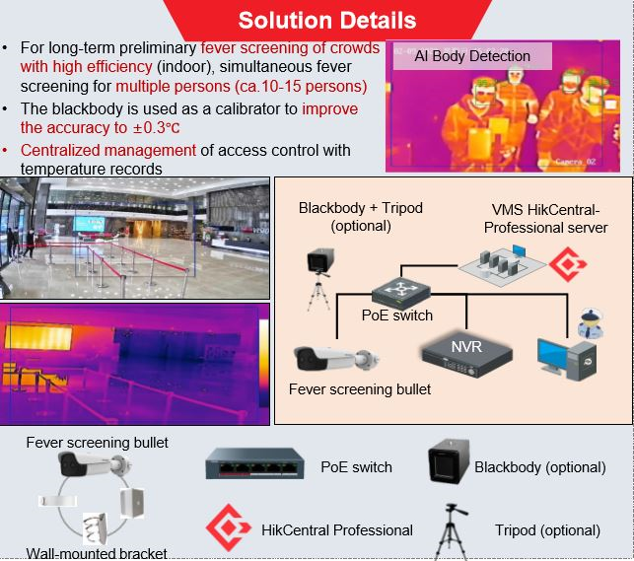
نموذج حلول التقنية الخاصة بالكشف عن الوباء:
يتم الكشف عن الوباء من خلال الكاميرات و يتم التنبيه عن إرتفاع درجة الحرارة من قبل النظام المتطور في تحليل إرتفاع درجات الحرارة و كما هوا موضح طريقة توصيل النظام بالكامل

Slide 9
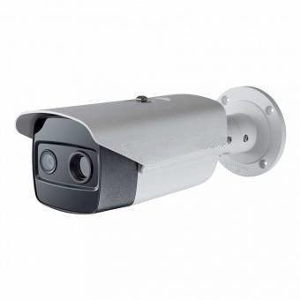

الكاميراة الخاصة بقراءة حرارة الجسم :
تقوم الكاميرا الخاصة بقراءة حرارة الأجسام بقياس درجة حرارة الجسم و علية يتم تحليل المعلومات من قبل النظام المربوط بالكاميرات و علية يتم تنبيه المراقب على شاشة المراقبة بوجود مصاب في المنشأة
حتى تتم القراءة للكاميرات يجب وضعها في إرتفاع لا يقل عن 1.7 سم إلى 2.6 سم و على مسافة بعد مابين الأشخاص و الكاميرا بمقدار 4.5 إلى 9 متر
يتم تحديد الكاميرات و العدسات حسب المواقع و يفضل وجود الكاميرات على مداخل المنشأة جميعها

Slide 10
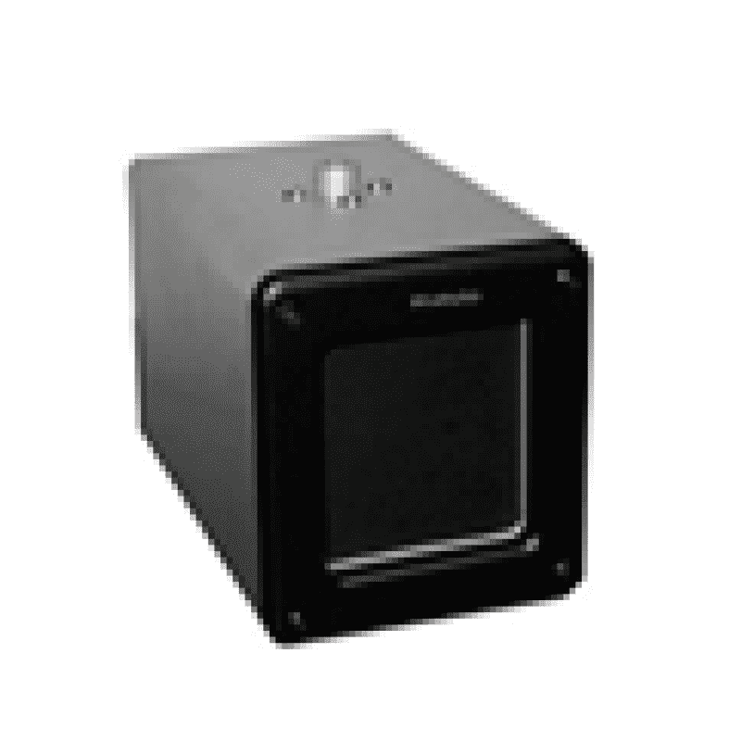
جهاز حساس و مقوي قراءة حرارة الجسم للكاميرات :
يقوم الجهاز BlackBody بتعزيز القراءة الخاصة بالكاميرات و حتى تصبح صحة قراءة الكاميرات إلى الحد الحقيقي لقراءة درجات الحرارة
يتم تحديد الكاميرات و العدسات حسب المواقع و يفضل وجود الكاميرات مع الحساس على مداخل المنشأة جميعها

Slide 11
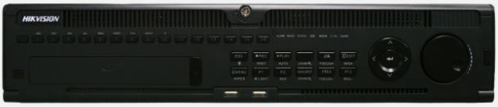
جهاز التسجيل الخاص بالكاميرات :
جهاز التسجيل الخاص بالكاميرات يقوم بتسجيل الصور و الفيديوهات و يتم عرض و نشر الصور و الفديوهات من خلال الشبكة عن طريق الملفات المحفوظة بداخل جهاز التسجيل
يتم تحديد مدة التسجيل حسب متطلبات وزارة الداخلية السعودية أو حسب متطلبات العميل بحيث لا تقل عن الفترة المحددة من قبل الوزارة

Slide 12

نموذج حلول التقنية الخاصة بالكشف عن الوباء:

Slide 13

شكراً لكم ،،،

